Slide 1
役務実施月報
＜2025年10月分＞
防衛省様

Slide 2
勤務時間
刷新および維持管理業務の共通事項

Slide 3
勤務時間集計
2025年10月 勤務実績
氏名 / 社名 | 役割 | 勤務時間 | 維持管理
 |  |  | 維持運用役務 | 分析・改善提案役務 | 管理
立石 | 役務実施責任者 | 80:00 | 20:00 | 30:00 | 30:00
時田 | ディレクター（常駐） | 176:00 | 116:00 | 30:00 | 30:00
森下 | 制作員（常駐） | 162:45 | 162:45
岩崎 | 制作員（常駐） | 170:00 | 170:00
安部 | 制作員（非常駐） | 0:00 | 0:00
大藤 | 制作員（非常駐） | 0:00 | 0:00
岡本 | 制作員（非常駐） | 0:00 | 0:00
髙谷 | 制作員（非常駐） | 7:45 | 7:45
安蒜 | 制作員（非常駐） | 7:45 | 7:45
勤務合計時間 |  | 604:15 | 484:15 | 60:00 | 60:00
Notes:
修正

Slide 4
勤務時間集計
月別勤務時間
期間 | 業務種別 | 業務 | 勤務時間 |  |  | 期間 | 業務種別 | 業務 | 勤務時間
 |  |  | 予定 | 実績 |  |  |  |  | 予定 | 実績
4/1〜4/30 | 維持管理 | 維持運用役務 | 480:00 | 519:45 |  | 10/1〜10/31 | 維持管理 | 維持運用役務 | 480:00 | 484:15
 |  | 分析・改善提案役務 | 60:00 | 60:00 |  |  |  | 分析・改善提案役務 | 60:00 | 60:00
 |  | 管理（資料作成・打合せ） | 60:00 | 90:00 |  |  |  | 管理（資料作成・打合せ） | 60:00 | 60:00
 | 計 |  | 600:00 | 669:45 |  |  | 計 |  | 600:00 | 604:15
5/1〜5/31 | 維持管理 | 維持運用役務 | 480:00 | 494:30 |  | 11/1〜11/30 | 維持管理 | 維持運用役務 | 480:00 | 0:00
 |  | 分析・改善提案役務 | 60:00 | 60:00 |  |  |  | 分析・改善提案役務 | 60:00 | 0:00
 |  | 管理（資料作成・打合せ） | 60:00 | 60:00 |  |  |  | 管理（資料作成・打合せ） | 60:00 | 0:00
 | 計 |  | 600:00 | 614:30 |  |  | 計 |  | 600:00 | 0:00
6/1〜6/30 | 維持管理 | 維持運用役務 | 480:00 | 475:30 |  | 12/1〜12/31 | 維持管理 | 維持運用役務 | 480:00 | 0:00
 |  | 分析・改善提案役務 | 60:00 | 60:00 |  |  |  | 分析・改善提案役務 | 60:00 | 0:00
 |  | 管理（資料作成・打合せ） | 60:00 | 60:00 |  |  |  | 管理（資料作成・打合せ） | 60:00 | 0:00
 | 計 |  | 600:00 | 595:30 |  |  | 計 |  | 600:00 | 0:00
7/1〜7/31 | 維持管理 | 維持運用役務 | 480:00 | 486:45 |  | 1/1〜1/31 | 維持管理 | 維持運用役務 | 480:00 | 0:00
 |  | 分析・改善提案役務 | 60:00 | 60:00 |  |  |  | 分析・改善提案役務 | 60:00 | 0:00
 |  | 管理（資料作成・打合せ） | 60:00 | 60:00 |  |  |  | 管理（資料作成・打合せ） | 60:00 | 0:00
 | 計 |  | 600:00 | 606:45 |  |  | 計 |  | 600:00 | 0:00
8/1〜8/31 | 維持管理 | 維持運用役務 | 480:00 | 421:00 |  | 2/1〜2/28 | 維持管理 | 維持運用役務 | 480:00 | 0:00
 |  | 分析・改善提案役務 | 60:00 | 60:00 |  |  |  | 分析・改善提案役務 | 60:00 | 0:00
 |  | 管理（資料作成・打合せ） | 60:00 | 60:00 |  |  |  | 管理（資料作成・打合せ） | 60:00 | 0:00
 | 計 |  | 600:00 | 541:00 |  |  | 計 |  | 600:00 | 0:00
9/1〜9/30 | 維持管理 | 維持運用役務 | 480:00 | 418:00 |  | 3/1〜3/31 | 維持管理 | 維持運用役務 | 480:00 | 0:00
 |  | 分析・改善提案役務 | 60:00 | 60:00 |  |  |  | 分析・改善提案役務 | 60:00 | 0:00
 |  | 管理（資料作成・打合せ） | 60:00 | 60:00 |  |  |  | 管理（資料作成・打合せ） | 60:00 | 0:00
 | 計 |  | 600:00 | 538:00 |  |  | 計 |  | 600:00 | 0:00
年間勤務時間累計 4169時間45分

Slide 5
タスク対応状況
維持管理等に関する報告

Slide 6
タスク対応役務
＜進行管理表＞
期間 | 登録数（繰越含む） | 完了 | 累積未完了タスク
4/1〜4/30 | 281 | 343 | 75
5/1〜5/29 | 367 | 376 | 101
6/1〜6/30 | 478 | 522 | 169
7/1〜7/31 | 299 | 536 | 74
8/1〜8/31 | 290 | 328 | 80
9/1〜9/30 | 326 | 409 | 74
10/1〜10/31 | 319 | 486 | 70
11/1〜11/30
12/1〜12/31
1/1〜1/31
2/1〜2/28
3/1〜3/31
合計 | 2,360 | 3,000 | 70

Slide 7
サイト分析
維持管理等に関する報告

Slide 8
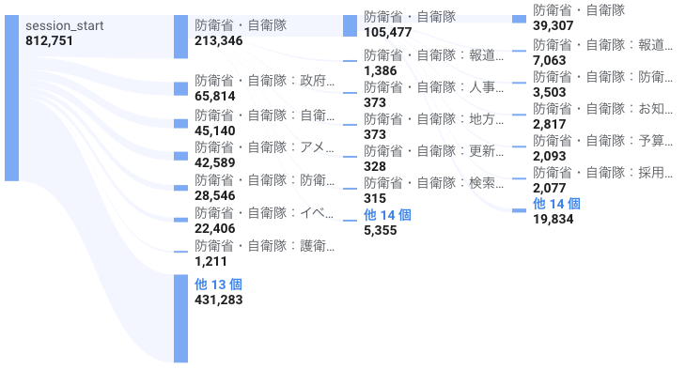
行動フロー（トップページ起点）
セッションスタート
ランディングページ
TOPからの通過地点
ランディングページ詳細
TOPからの通過地点詳細
2ページ目からの通過地点詳細
防衛省・自衛隊
213346
政府専用機の運航について
65814
自衛官の階級
45140
アメリカ合衆国戦争長官の当省訪問について
42589
防衛大臣・副大臣・政務官
28546
イベント・交流活動
22406
防衛省・自衛隊
105477
報道・白書・広報イベント
1386
人事発令
373
地方防衛局
373
更新情報一覧
328
検索結果
315
防衛省・自衛隊
39307
報道・白書・広報イベント
7063
防衛省について
3503
お知らせ
2817
予算・調達
2093
採用情報
2077
「政府専用機の運航」「アメリカ合衆国戦争長官の当省訪問」など、外交・安全保障関連のランディングが目立ち、国際関係への注目が高まっています。
「防衛大臣・副大臣・政務官」関連のページも上位に入り、組織トップへの関心が引き続き見られます。
TOPページからの遷移では「報道・白書・広報イベント」への導線が最も多く、広報・公式発信への関心は引き続き高い状態です。
2ページ目以降では「防衛省について」や「予算・調達」「採用情報」など制度・業務に関する情報へのアクセスが多く、閲覧者の情報探索行動が多様化しています。

Slide 9
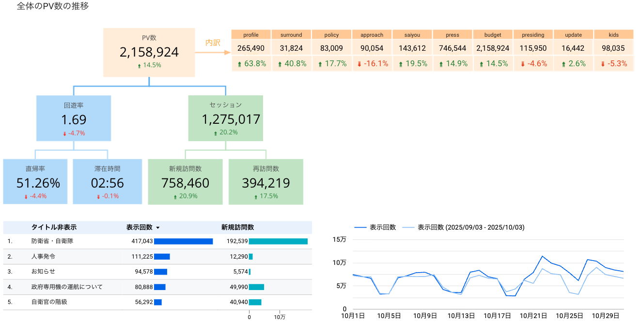
2025年10月のKGI/KPI指標
KGI/KPIデータの概要
全体PV数は2,158,924で前月比14.5%増、セッション数も20.2%増と大きく伸長し、新規訪問数（+20.9%）・再訪問数（+17.5%）ともにバランスよく増加しました。
「防衛省・自衛隊」ページは約41万回表示、新規訪問者は19万人超と引き続き最大の流入源となっており、安定した関心を集めています。
「政府専用機の運航について」や「自衛官の階級」も5万近い新規訪問者を獲得しており、検索経由での獲得力が強いコンテンツとなっています。
直帰率は4.4%改善し、51.26%まで低下。閲覧開始ページからの離脱が減少しており、コンテンツの初動吸引力が高まっていることが読み取れます。
Notes:
新規訪問数
回遊りつと違っている

Slide 10
2025年10月のKGI/KPI指標
月毎の推移
 | 5/2 | 6/3 | 7/1 | 8/1 | 9/1 | 10/1 | 11/5
HTML | 14,300 | 14,390 | 15,100 | 14,660 | 15,220 | 14,030 | 14,680
PDF | 12,474 | 12,407 | 12,179 | 12,299 | 13,204 | 12,405 | 12,078
PV | 2,673,720 | 2,021,887 | 2,185,898 | 3,046,478 | 1,971,926 | 1,829,541 | 2,158,924
 | (4月) | (5月) | (6月) | (7月) | (8月) | (9月) | (10月)

Slide 11
参考：他省庁のアクセス数
参考値として、「SimilarWeb」で他省庁のアクセス数を調査した。
（データ取得期間：2025年10月、PV数で降順）
全体的な印象：
今回の集計では、14省庁中5省でPV数が増加する一方、9省で減少が見られました。文部科学省（+27.59%）や復興庁（+15.17%）の急伸が目立つ一方、気象庁（-17.99%）、環境省（-20.94%）、防衛省（-13.49%）など大幅減少もあり、省庁ごとの関心の変化が顕著に表れた月でした。
文部科学省の急伸：
文部科学省はPV数17,319,190（前月比+27.59%）で7位に上昇。新年度を見据えた学校関連情報や教育政策への関心が再燃した可能性があります。平均滞在時間も3:58と比較的長く、情報収集の意欲が高いことがうかがえます。
環境省の大幅減少：
環境省はPV数15,329,950（前月比-20.94%）と大きく後退。直帰率（50.91%）や平均滞在時間（4:18）は安定しているものの、前月に比べ話題性のある施策やニュースが少なかった可能性が考えられます。コンテンツの継続発信強化が求められます。
順位 | 省庁 | URL | PV数 | 合計訪問数 | １訪問あたりのPV | 直帰率 | 平均滞在時間
1 | 厚生労働省 | mhlw.go.jp | 231,539,000 | 47,740,000 | 4.85 | 53.39% | 0:04:48
2 | 気象庁 | jma.go.jp | 126,984,000 | 38,480,000 | 3.3 | 44.22% | 0:03:12
3 | 国土交通省 | mlit.go.jp | 99,413,400 | 22,290,000 | 4.46 | 45.54% | 0:05:09
4 | デジタル庁 | digital.go.jp | 48,768,280 | 7,268,000 | 6.71 | 45.54% | 0:04:35
5 | 法務省 | moj.go.jp | 36,929,880 | 7,284,000 | 5.07 | 43.39% | 0:06:06
6 | 経済産業省 | meti.go.jp | 18,001,280 | 5,114,000 | 3.52 | 54.41% | 0:04:09
7 | 文部科学省 | mext.go.jp | 17,319,190 | 4,319,000 | 4.01 | 51.20% | 0:03:58
8 | 環境省 | env.go.jp | 15,329,950 | 3,881,000 | 3.95 | 50.91% | 0:04:18
9 | 外務省 | mofa.go.jp | 15,160,260 | 4,539,000 | 3.34 | 53.60% | 0:02:28
10 | 農林水産省 | maff.go.jp | 14,512,590 | 4,281,000 | 3.39 | 58.46% | 0:03:23
11 | 防衛省 | mod.go.jp | 13,276,620 | 3,598,000 | 3.69 | 50.83% | 0:02:59
12 | 総務省 | soumu.go.jp | 11,066,040 | 3,126,000 | 3.54 | 53.36% | 0:03:13
13 | 財務省 | mof.go.jp | 3,750,400 | 1,172,000 | 3.2 | 53.03% | 0:02:33
14 | 復興庁 | reconstruction.go.jp | 234,014 | 74,290 | 3.15 | 51.58% | 0:01:42

Slide 12
参考：他省庁のアクセス数
参考値として、「SimilarWeb」で他省庁のリファラルサイト・ソーシャルトラフィックを調査した。
（データ取得期間：2025年10月、PV数で降順）
順位 | 省庁 | 上位リファラルサイト | ソーシャルトラフィック
1 | 厚生労働省 | chatgpt.com:28.02%, google.com:5.67%, perplexity.ai:4.09%, jp.indeed.com:2.27% | ダイレクト:45.94%, オーガニック:45.03%, 有料:3.97%, リファラル:1.21%, ディスプレイ広告:1.11%, ソーシャルメディア:2.74%
2 | 気象庁 | searchdesk.com:25.10%, mlit.go.jp:13.05%, chatgpt.com:9.76%, ncl-portal.nintendo.co.jp:8.29%, ntp.msn.com:4.37% | ダイレクト:57.35%, オーガニック:34.80%, 有料:2.39%, リファラル:1.40%, ディスプレイ広告:1.37%, ソーシャルメディア:2.69%
3 | 国土交通省 | chatgpt.com:19.89%, livecam.asia:9.20%, google.com:6.15%, window-renovation2025.env.go.jp:4.64%, ja.wikipedia.org:3.67% | ダイレクト:46.37%, オーガニック:45.08%, 有料:3.06%, リファラル:1.71%, ディスプレイ広告:1.50%, ソーシャルメディア:2.29%
4 | デジタル庁 | myna.go.jp:20.48%, chatgpt.com:11.99%, checkin.aircanada.com:4.91%, waysim.net:2.70% | ダイレクト:41.77%, オーガニック:32.91%, 有料:12.64%, リファラル:4.19%, ディスプレイ広告:3.30%, ソーシャルメディア:5.19%
5 | 法務省 | chatgpt.com:27.18%, google.com:8.01%, itojuku.co.jp:4.76%, perplexity.ai:3.90%, japanprcalculator.com:2.77% | ダイレクト:43.45%, オーガニック:37.35%, 有料:7.54%, リファラル:2.84%, ディスプレイ広告:2.57%, ソーシャルメディア:6.25%
6 | 経済産業省 | chatgpt.com:28.30%, amazon.co.jp:11.36%, jutaku-shoene2025.mlit.go.jp:8.14%, perplexity.ai:4.51%, gemini.google.com:2.95% | ダイレクト:55.99%, オーガニック:39.45%, 有料:2.44%, リファラル:1.29%, ディスプレイ広告:0.49%, ソーシャルメディア:0.35%
7 | 文部科学省 | chatgpt.com:36.57%, perplexity.ai:6.46%, gemini.google.com:4.00%, bunka.go.jp:3.64%, letus.ed.tus.ac.jp:2.78% | ダイレクト:51.38%, オーガニック:35.01%, 有料:11.10%, リファラル:1.34%, ディスプレイ広告:0.92%, ソーシャルメディア:0.25%
8 | 環境省 | mlit.go.jp:30.38%, chatgpt.com:20.44%, google.com:11.40% | ダイレクト:55.70%, オーガニック:23.58%, 有料:16.60%, リファラル:1.46%, ディスプレイ広告:1.26%, ソーシャルメディア:1.40%
9 | 外務省 | chatgpt.com:26.62%, ja.wikipedia.org:7.64%, myna.go.jp:5.50%, jp.usembassy.gov:3.82%, kantei.go.jp:3.11% | ダイレクト:53.87%, オーガニック:23.36%, 有料:8.42%, リファラル:4.03%, ディスプレイ広告:3.48%, ソーシャルメディア:6.85%
10 | 農林水産省 | chatgpt.com:31.43%, yaginuma.jp:7.30%, togetter.com:5.76%, google.com:5.25%, be-farmer.jp:4.22% | ダイレクト:46.27%, オーガニック:39.31%, 有料:8.62%, リファラル:3.65%, ディスプレイ広告:1.40%, ソーシャルメディア:0.76%
11 | 防衛省 | rikuzi-chousadan.com:26.82%, google.com:18.29%, ja.wikipedia.org:9.53%, chatgpt.com:9.41%, google.co.jp:6.42% | ダイレクト:82.61%, オーガニック:10.46%, 有料:2.41%, リファラル:1.34%, ディスプレイ広告:0.99%, ソーシャルメディア:2.20%
12 | 総務省 | forms.office.com:6.65%, chatgpt.com:6.62%, perplexity.ai:5.91%, gemini.google.com:5.55%, ja.wikipedia.org:4.66% | ダイレクト:73.62%, オーガニック:19.18%, 有料:6.62%, リファラル:0.58%, ディスプレイ広告:0.00%, ソーシャルメディア:0.00%
13 | 財務省 | chatgpt.com:40.68%, e-survey.go.jp:11.45%, fsa.go.jp:6.47%, nta.go.jp:5.23%, mint.go.jp:3.98% | ダイレクト:84.64%, オーガニック:7.89%, 有料:3.77%, リファラル:3.05%, ディスプレイ広告:0.65%, ソーシャルメディア:0.00%
14 | 復興庁 | chatgpt.com:57.88%, gov-online.go.jp:9.65%, saison.kantangame.com:9.65%, bunshun.jp:9.65%, perplexity.ai:9.65% | ダイレクト:74.79%, オーガニック:25.21%, 有料:0.00%

Slide 13
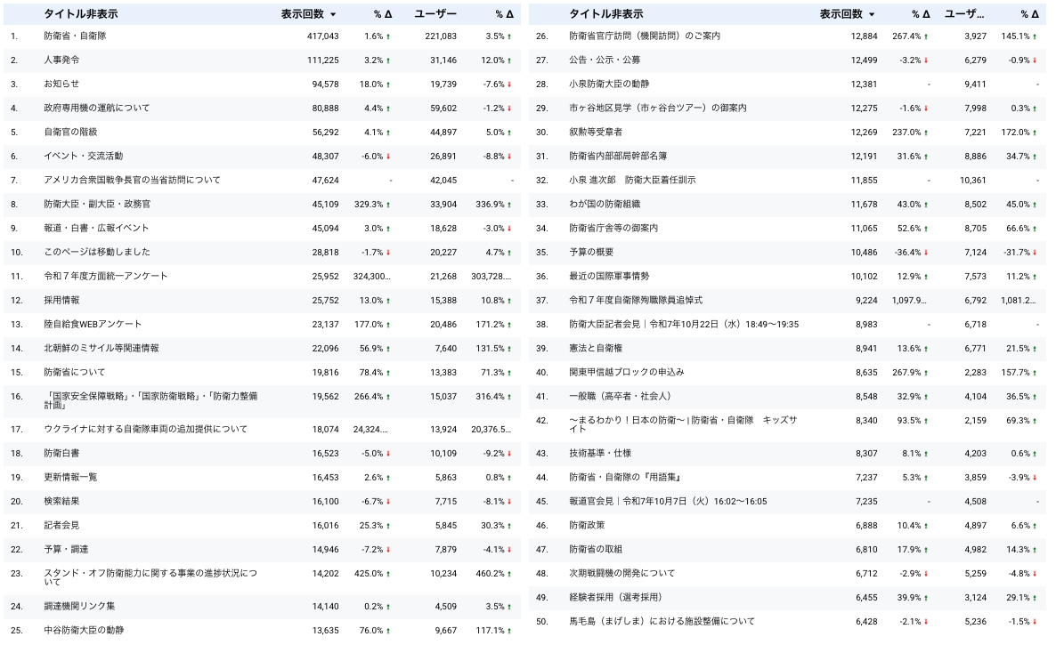
サイト全体のPV数 Top50
総理の国連総会、韓国訪問のトピックに関連して閲覧数が伸びたものと推測される
トップページの掲出期間は短かったが、着任訓示が１万PV以上を獲得している
政務交代に伴い、動静ページのPV数が大幅に増加している
陸幕、東部方面隊から依頼された内部アンケートが上位に
大臣の発言、報道の影響により戦略三文書への注目が高まった。注目のキーワードへの追加を検討してもよさそう

Slide 14
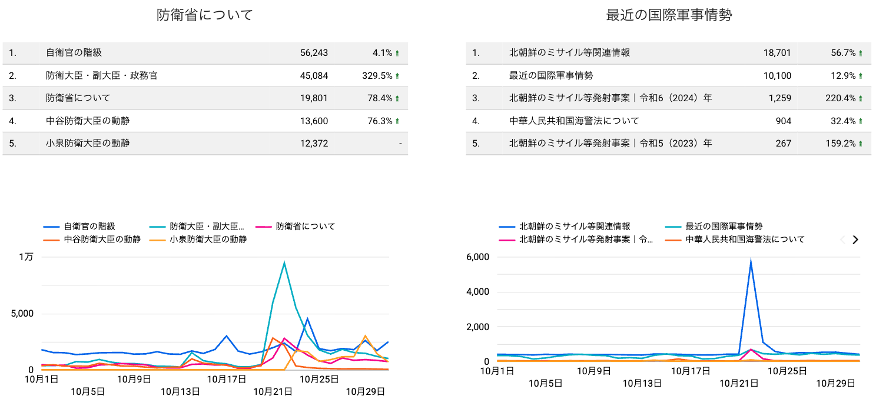
第２階層 PV変化量ランキング（1/5）
22日の政務交代により動静ページのPVが大きく増加している
10/22のミサイル発射により北朝鮮ミサイル関連ページのPVが増加した。（22日分については防衛省からの発表はない）

Slide 15
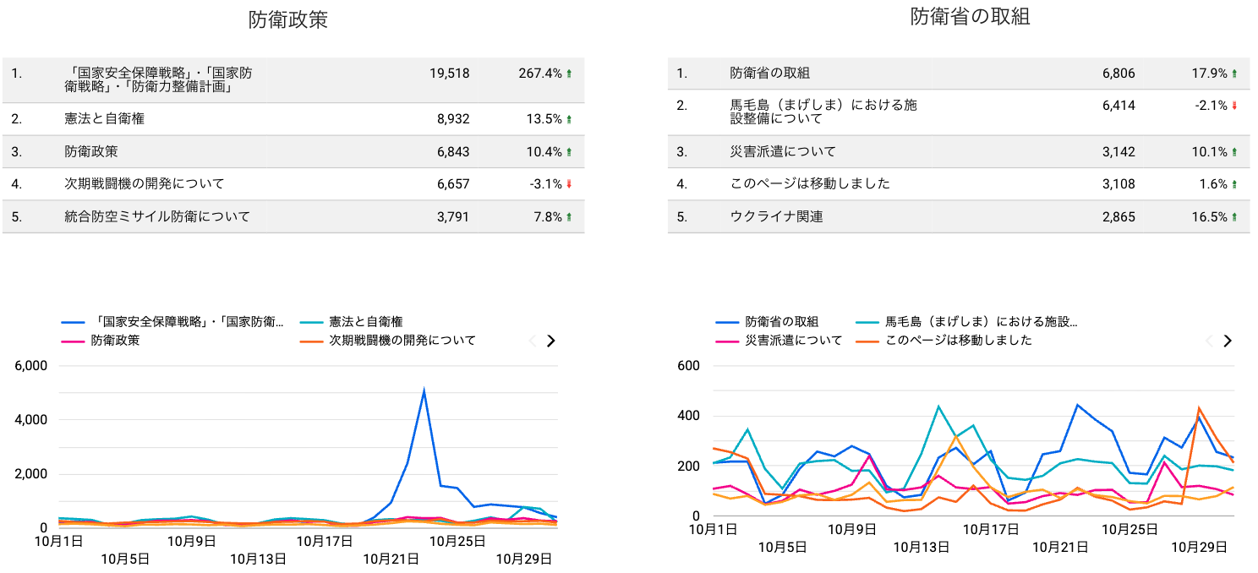
第２階層 PV変化量ランキング（1/5）
大臣の発言と報道により、戦略三文書への注目が高まった。
八丈島の台風被害、熊対策に関連して「災害派遣」が微増したが、特筆すべき項目なし。

Slide 16
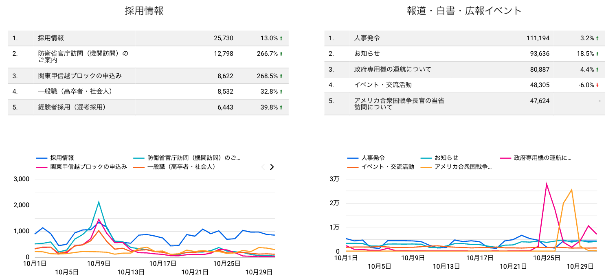
第２階層 PV変化量ランキング（2/5）
9日より開始された官庁（機関）訪問の申込ページへの流入が増えた。
今月も政府専用機に関するピンナップへのPVが上位に位置している。米戦争長官の事前ピンナップも注文をあつめている

Slide 17
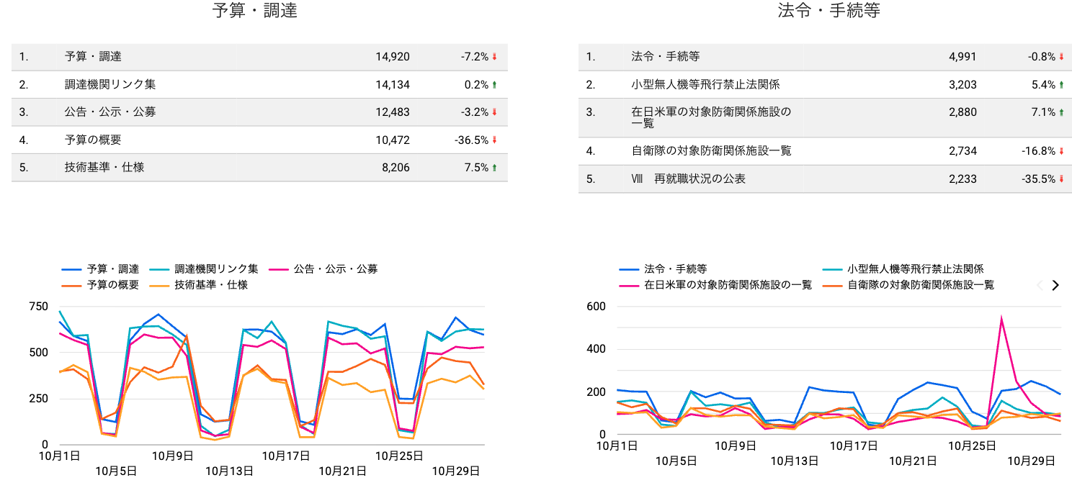
第２階層 PV変化量ランキング（3/5）
特筆すべき情報なし
26日のドローン関連情報の更新があった他に特筆すべき変化なし

Slide 18
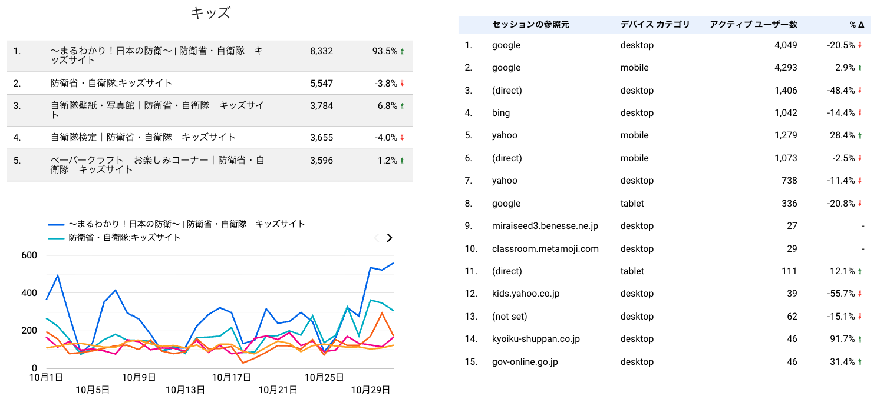
第２階層 PV変化量ランキング（5/5）
先月から大きな変化はないが、引き続き「まるわかり！日本の防衛」がキッズページ全体をけん引している。自衛隊検定のテコ入れも必要か。

Slide 19
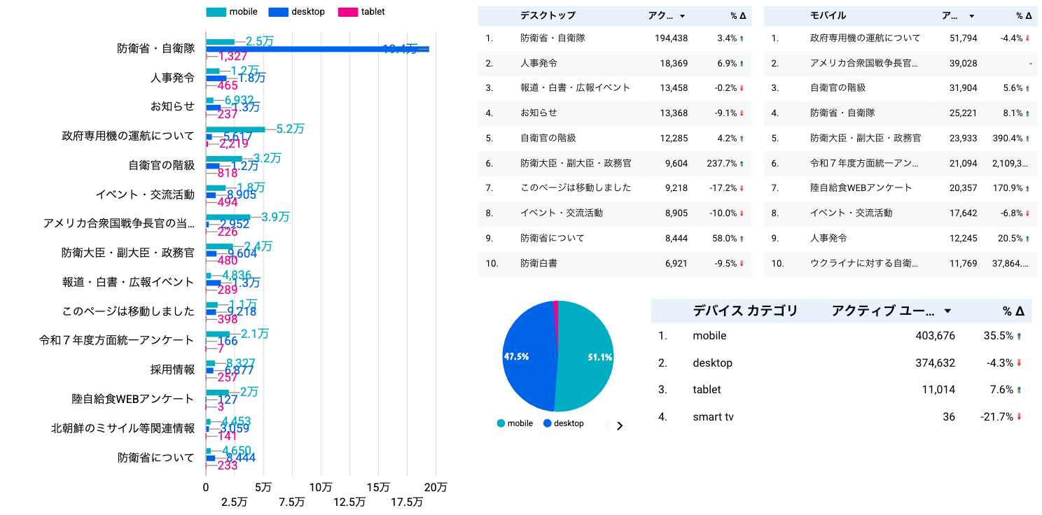
デバイス別PV数の比較
    モバイル：モバイルは前月比＋35.5％と大幅増。政府専用機やアンケート関連など、時事性の高い話題への関心がスマホ経由で急速に広がったことが要因と考えられます。
    デスクトップ：デスクトップは4.3％減とやや後退。報道資料やお知らせ系の閲覧は堅調ながら、モバイルに比べて注目コンテンツの波に乗り切れなかった印象です。
    全体傾向：全体ではモバイルの成長が全体トラフィックを牽引。業務系や調査系は引き続きデスクトップ中心だが、速報・話題系はモバイルシフトが顕著でした。

Slide 20
維持管理等に関する報告
SEO対策ツールによる分析

Slide 21
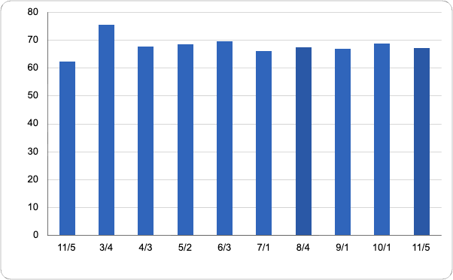
PageSpeed Insightsの指標改善
スコア一覧（トップページ〜第２階層）
0-49 / 50-89 / 90-100
ページ | デバイス | 2/6 | 3/4 | 4/3 | 5/2 | 6/3 | 7/1 | 8/4 | 9/1 | 10/1 | 11/5
トップページ | モバイル | 52 | 66 | 56 | 55 | 57 | 56 | 53 | 57 | 57 | 57
 | パソコン | 81 | 73 | 79 | 79 | 81 | 81 | 81 | 81 | 81 | 82
防衛省について | モバイル | 58 | 62 | 57 | 58 | 58 | 58 | 52 | 45 | 58 | 57
 | パソコン | 80 | 71 | 80 | 80 | 81 | 50 | 81 | 79 | 79 | 78
最近の国際軍事情勢 | モバイル | 55 | 68 | 56 | 52 | 57 | 53 | 53 | 58 | 59 | 51
 | パソコン | 49 | 97 | 70 | 75 | 77 | 76 | 76 | 44 | 78 | 78
防衛政策 | モバイル | 58 | 63 | 58 | 58 | 59 | 51 | 59 | 59 | 59 | 53
 | パソコン | 72 | 95 | 84 | 81 | 83 | 82 | 84 | 82 | 82 | 82
防衛省の取組 | モバイル | 56 | 66 | 57 | 57 | 57 | 58 | 58 | 58 | 45 | 52
 | パソコン | 74 | 96 | 75 | 74 | 77 | 77 | 78 | 76 | 78 | 78
採用情報 | モバイル | 32 | 64 | 57 | 57 | 57 | 57 | 57 | 57 | 57 | 57
 | パソコン | 49 | 95 | 82 | 82 | 83 | 80 | 68 | 83 | 80 | 79
報道・白書・広報イベント | モバイル | 58 | 61 | 58 | 59 | 59 | 59 | 53 | 58 | 59 | 53
 | パソコン | 81 | 79 | 80 | 81 | 81 | 65 | 80 | 80 | 80 | 81
予算・調達 | モバイル | 59 | 76 | 58 | 59 | 59 | 59 | 50 | 59 | 59 | 46
 | パソコン | 74 | 95 | 80 | 82 | 82 | 84 | 83 | 81 | 82 | 83
法令・手続等 | モバイル | 58 | 58 | 58 | 59 | 59 | 59 | 59 | 59 | 59 | 54
 | パソコン | 72 | 72 | 72 | 82 | 84 | 83 | 84 | 84 | 84 | 85
スコア平均 |  | 62 | 75 | 68 | 68 | 70 | 66 | 67 | 67 | 69 | 67
キッズサイト | モバイル | 54 | 65 | 57 | 57 | 58 | 57 | 55 | 57 | 57 | 53
 | パソコン | 70 | 86 | 78 | 80 | 81 | 75 | 79 | 77 | 80 | 81
 |  | 11/5 | 3/4 | 4/3 | 5/2 | 6/3 | 7/1 | 8/4 | 9/1 | 10/1 | 11/5
スコア平均 |  | 62 | 75 | 68 | 68 | 70 | 66 | 67 | 67 | 69 | 67
今月のモバイル平均は53.3、先月のモバイル平均は56.9のため-3.56ポイント減少した
今月のPC平均は80.7、先月のPC平均は80.4のため0.22ポイント増加した
今月の全体平均は67.0、先月の全体平均は68.7のため-1.67ポイント減少した
※スコアは算出日から過去28日間の集計データをもとに算出される
Notes:
スコア平均

Slide 22
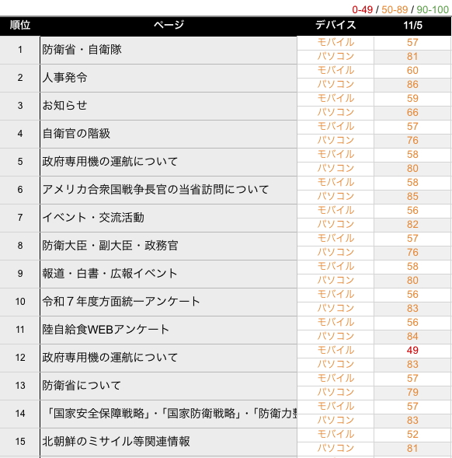
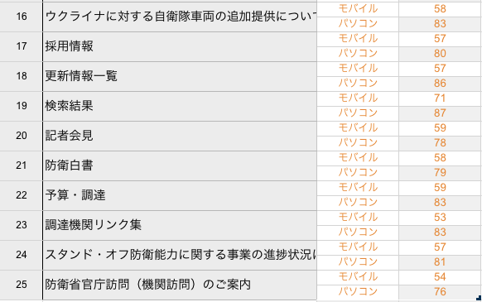
PageSpeed Insightsの指標改善
スコア一覧（PV数 Top25）
今月のモバイル平均は57.2、先月のモバイル平均は55.5のため1.72ポイント増加した
今月のPC平均は80.8、先月のPC平均は75.4のため5.4ポイント増加した
今月の全体平均は69.0、先月の全体平均は65.5のため3.56ポイント増加した

Slide 23
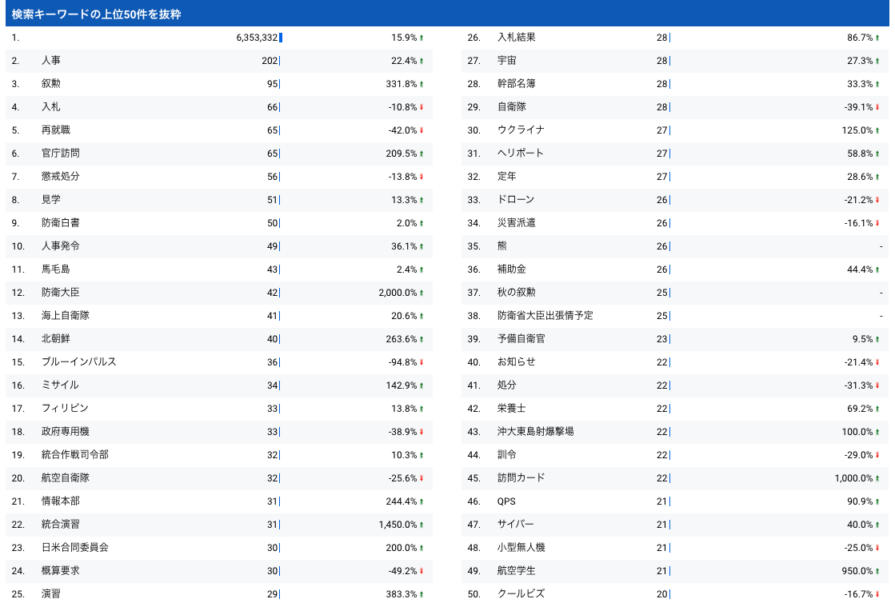
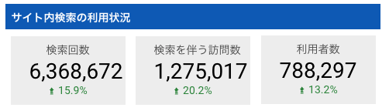
サイト内検索
2：人事
検索数202件、前月比+22.2%。年度初めの人事異動や発令関連の公表が関心を集め、検索数が伸長したと考えられます。
4：入札
検索数66件、前月比-10.8%。通常期に戻り検索数はやや減少傾向。特定案件の公示終了や注目度の変動が影響している可能性があります。
5：再就職
検索数65件、前月比-42.0%。年度末～年度初めのピークを過ぎ、関心がやや落ち着いてきたと推測されます。
10：人事命令
検索数49件、前月比+36.1%。職員向けの人事異動発令や配置転換などが公表されたタイミングと重なったと考えられます。
Notes:
防衛白書
日本語

Slide 24
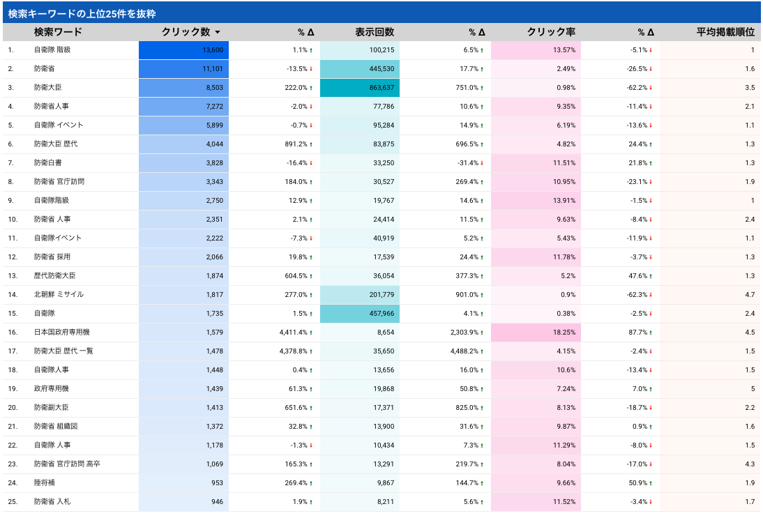
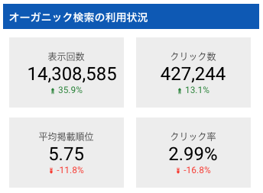
オーガニック検索
3.「防衛大臣」の急伸
検索回数が751.0%増、クリック数も222.0%増と大幅に上昇。政務関連の話題や報道によって一時的に注目が集まったと見られます。
7.「防衛白書」への関心回復
表示回数が696.5%増、クリック率も4.82%と改善傾向。公開時期や関連ニュースにより、再び関心が高まっています。
6・17.「防衛大臣 歴代」関連の伸長
歴代防衛大臣を一覧で確認したいニーズが高まり、政治動向や最近の報道を背景に、体系的な情報を求める検索が増加しています。

Slide 25
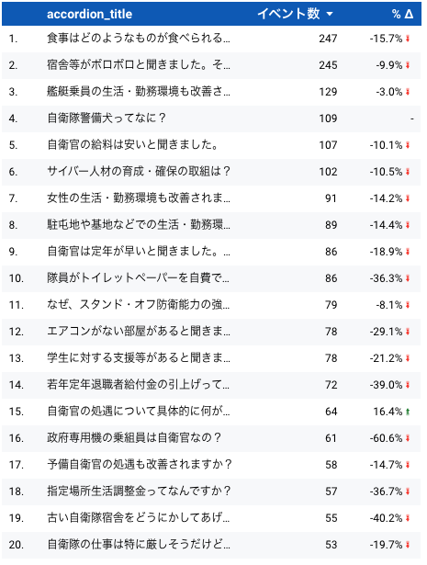
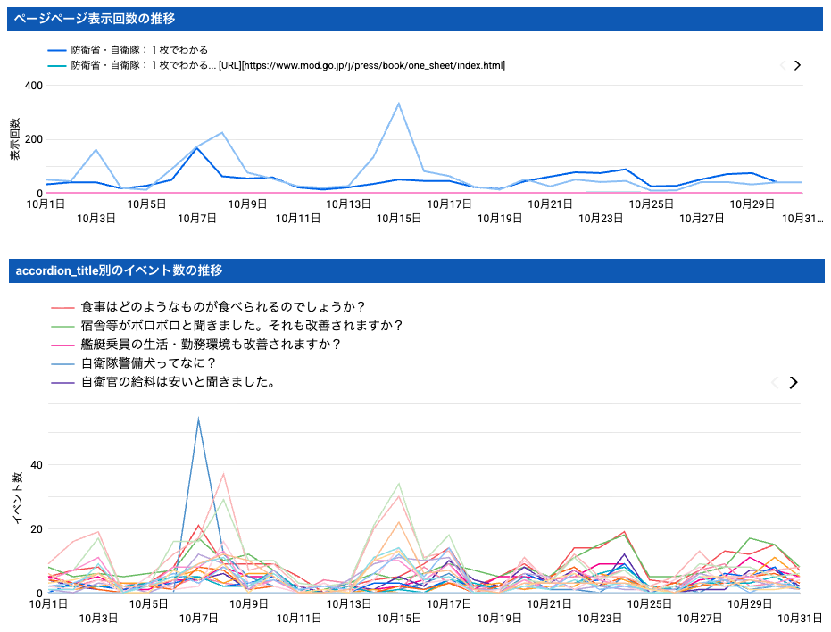
一枚でわかる

Slide 26
当月および翌月の主なトピックス
維持管理等に関する報告

Slide 27
当月および翌月の主なトピックス
2025年10月のトピックス
官庁訪問（高卒者）
防衛白書 html版
翌月のトピックス
ADMM, ADMM Plus会合
音楽祭り
Notes:
反映していない

